Slide 1
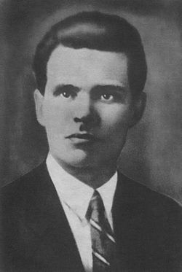
Нестор Іванович Махно

Slide 2
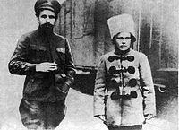
Перші роки
Народився Нестор Іванович Махно 26 жовтня 1888 р. у селі Гуляйполе Олександрівського повіту Катеринославської губернії, у родині державного селянина села Гуляйполе, і Євдокії Махно. У 1889 році, коли Несторові не виповнилося ще й року, у нього помер батько. Його мати Явдоха Матвіївна Передерій залишилася у великій матеріальній скруті з п'ятьма синами.
Павло Дибенко і Нестор Махно — учасники війни за радянську владу в Україні, командир і отаман

Slide 3
Початок політичної діяльності (до 1917)
У 1905–1906 роках Нестор сприяв українським соціал-демократам зі «Спілки» — і навіть розповсюджував їхню літературу та листівки. Проте для нього цього було замало, він прагнув до активних дій: у 1906р. став членом анархістської організації «Спілка бідних хліборобів», що діяла на Катеринославщині. Анархісти вважали, що гроші, захоплені під час експропріацій, потрібні на революцію. Виручені гроші анархісти використовували на придбання зброї, на створення нових груп, на пропаганду і особисті потреби.
Уночі 14 жовтня 1906 відбулося перше бойове хрещення Нестора. З кінцем 1906 року Махна уперше заарештовано за звинуваченням у тероризмі: він потрапив під нагляд поліції, але за браком доказів незабаром його звільнено. Після цих подій у Гуляйполі почалися арешти і обшуки, було запроваджено комендантську годину. 27 серпня 1908 Махно був заарештований знову. Йому інкримінували вбивство провокатора Андрія Гура, хоча Махно і не мав до того причетності.

Slide 4
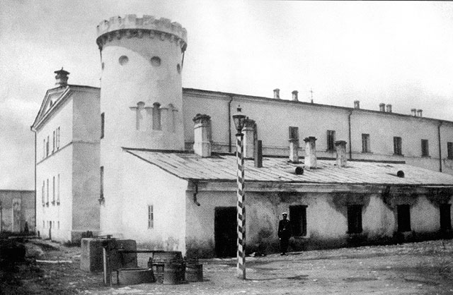
продовження попереднього слайду…
З 22 по 26 березня 1910 року у Катеринославі Тимчасовий Одеський окружний військовий суд розглядав справу 13 гуляйпільських анархістів, серед яких був і Нестор Махно. З 1911 по 1917 рік Нестор Іванович Махно був ув'язнений у Бутирській тюрмі в Москві.

Slide 5
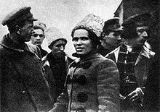
1917 - 1921 роки
Після Лютневої революції 1917 у Росії Махно повернувся у березні 1917 р. на Катеринославщину, де розгорнув широку діяльність як політик і військовий діяч.
У кінці 1917 р. — початку 1918 р. Махно сформував «селянські вільні батальйони». Наступ в березні 1918 р. німецько-австро-угорських військ примусив Махна виїхати з України.
Улітку 1918 р. Махно повернувся в Україну, де організувавши невеликий повстанський загін під назвою Чорна Гвардія.
З початку січня 1919 р. Махно розпочав боротьбу проти військ Директорії та Антанти. Його повстанська армія увійшла до складу Української Радянської Армії і згодом одержала назву «третя бригада Першої Задніпровської дивізії».

Slide 6
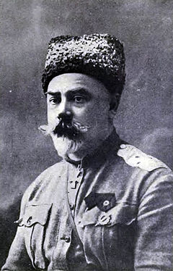
продовження попереднього слайду…
У червні 1919 р. озброєна італійськими гвинтівками без боєприпасів бригада Махно зазнала значної поразки під час наступу денікінців. Радянська влада звинуватила повстанців в розвалі фронту і оголосила Махна «поза законом». За військові дії проти Денікіна в 1919 році в Приазов'ї, що уповільнили просування Добровольчої Армії на Москву, Нестор Махно був нагороджений орденом Червоного Прапора № 4.

Slide 7
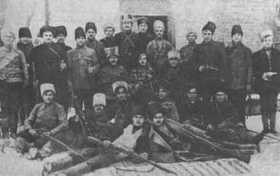
Махновський рух
Махновський рух — збройна боротьба українських повстанських селянсько-анархістських формувань у 1918–1921 роках під час Громадянської війни під керівництвом Нестора Махна.
1 вересня 1919 року, після переформування, вела збройну боротьбу проти австро-угорської та німецької окупаційних армій, Гетьманату, Директорії, білогвардійців, окупаційних військ Радянської Росії.

Slide 8
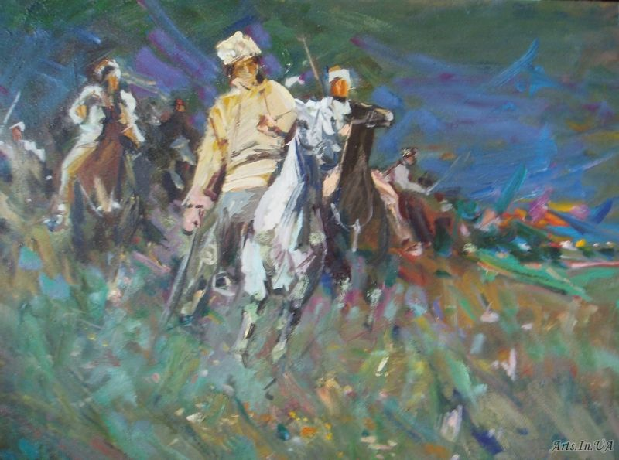
продовження попереднього слайду…
5 січня 1920 в Олександрівськ (Запоріжжя) вступили загони отамана Нестора Махна та одночасно частини Червоної армії.
Велику роль у падінні «білого Криму» відіграла армія Махно. Протягом усього вересня тривали переговори між ним та більшовиками. У ніч на 8 листопада махновці у складі 6-ї армії форсували Сиваш.
25 листопада 1920 року центральне управління надзвичайних комісій України направило телеграму з вимогою арешту махновців. 26 листопада видано наказ вважати Махно і махновців «ворогами радянської республіки і революції».
5 грудня надійшла директива арміям Південного фронту ліквідувати «махновщину» в найкоротший термін.

Slide 9
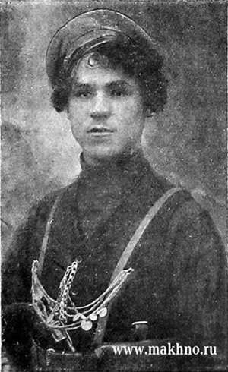
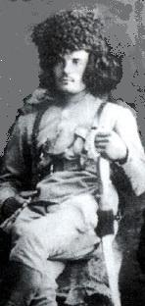
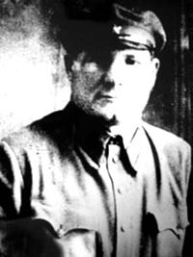
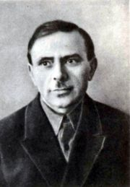
  Соратники Нестора Махна
Марков Іван — повстанський отаман.
Задов Левко Миколайович — начальник контррозвідки армії батька Махна.
Щусь Федосій Юстинович — командир «Чорної гвардії», в махновському русі, член штабу 3-ї Задніпровської бригади ім. батька Махна, начальник кавалерії, командир кавалерійської бригади 3-го корпусу, член штабу Повстанської Армії, начштабу 2-ї групи.
Білаш Віктор Федорович — новоспасівський отаман, начальник штабу армії Махна.

Slide 10
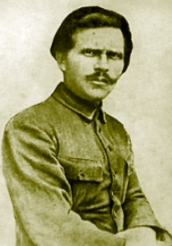
В еміграції (1921–1934 роки)
Деякий час Махно жив у Бухаресті, згодом у Варшаві. У вересні 1923 був заарештований польською владою. Під час судового процесу в грудні 1923 був звинувачений у веденні переговорів з радянськими дипломатичними представниками.
У кінці 1923 Махна «за неясністю доказів» звільнили. Махно з сім'єю спочатку оселився в Торуні, згодом — у Данцігу, де постійно перебував під наглядом поліції.
У квітні 1925 переїхав до Парижа, де жив у Венсені, працював теслярем та робітником сцени паризької «Ґранд Опера» та в кіностудіях.

Slide 11
Родина
За даними з книги Миколи Герасименка «Батько Махно. Мемуари білогвардійця», першою дружиною Нестора Івановича була дівчина з єврейської родини Соня. Нестор Іванович познайомився з Сонею в 1918 році в Катеринославі, в канцелярії коменданта Кійко. Проте незабаром молоді розлучилися.
Другою дружиною Нестора біла Анастасія Весецька. Після тюрми, він одружився на ній, через вісім місяців після звільнення, але незабаром через революційні події Махно лишив вагітну дружину. Анастасія тим часом народила сина, який прожив усього тиждень. Нестор так і не побачив цю дитину. Поки він був у роз'їздах, хтось повідомив Насті, що її чоловік загинув у бою. Вона вийшла заміж повторно. Більше вони не бачилися.

Slide 12
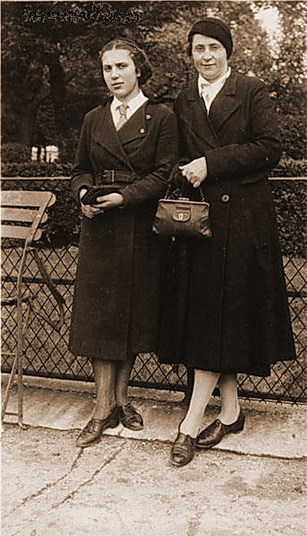
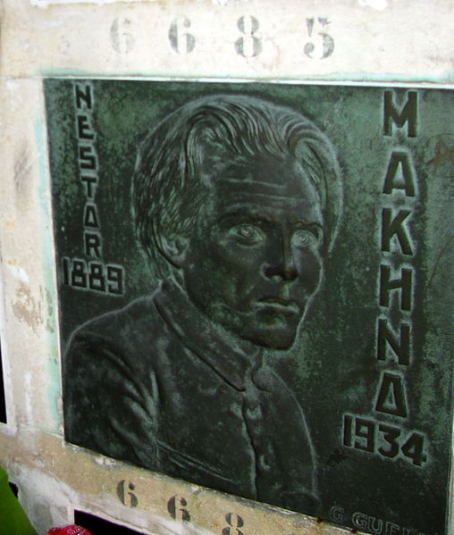
продовження попереднього слайду…
Останньою дружиною Нестора Махна була вчителька з Гуляй-Поля Галина Кузьменко. Вони одружились у 1919 р. Разом перейшли румунський кордон, втікаючи від більшовиків. 1922 р. під час перебування у Польщі у них народилася донька Олена. Розлучилося подружжя в 1920-х роках.
Помер Нестор Махно 6 липня 1934 року від сухот в Парижі. Похований на кладовищі Пер - Лашез.

Slide 13
Дякую за увагу!

